Slide 1
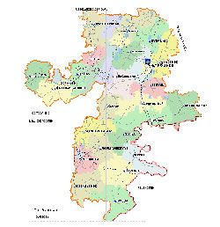
Челябинская область

Slide 2
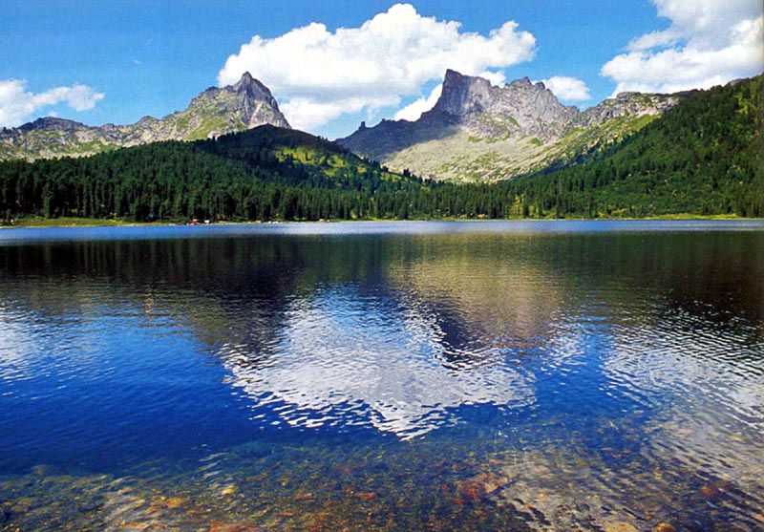
Живу я в глубине России В стране озёр и рудных скал

Slide 3
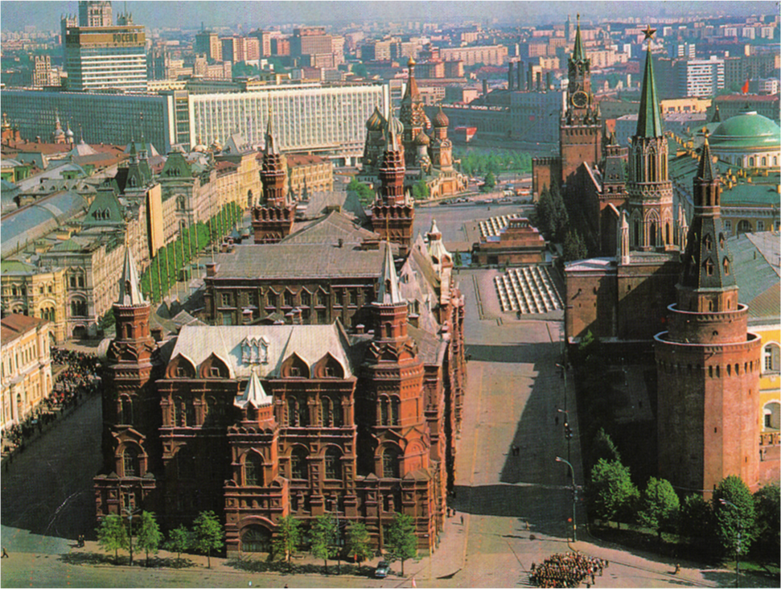
Москва – столица нашей Родины

Slide 4
Путин Владимир Владимирович

Slide 5
12 декабря
день Конституции

Slide 7
Право на жизнь

Slide 8
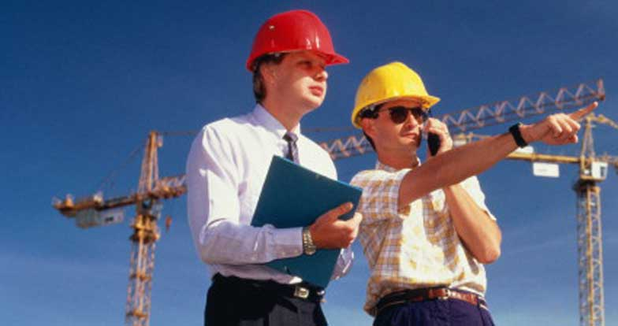
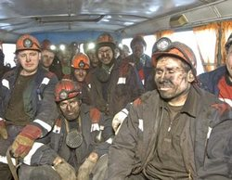
ПРАВО НА ТРУД

Slide 9
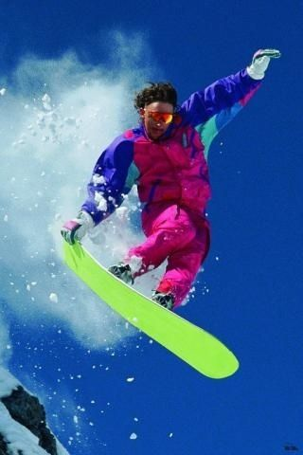
ПРАВО НА ОТДЫХ

Slide 10
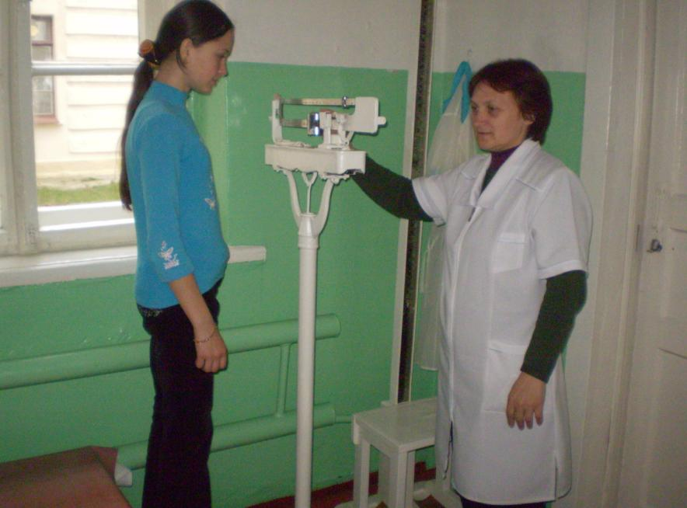
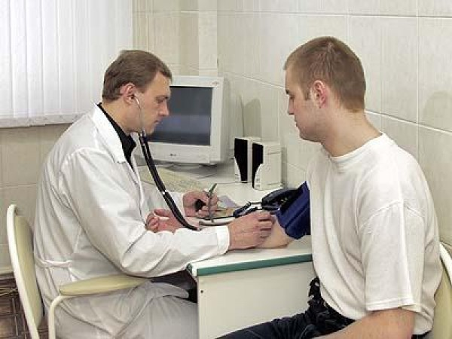
ПРАВО НА ОХРАНУ ЗДОРОВЬЯ

Slide 11
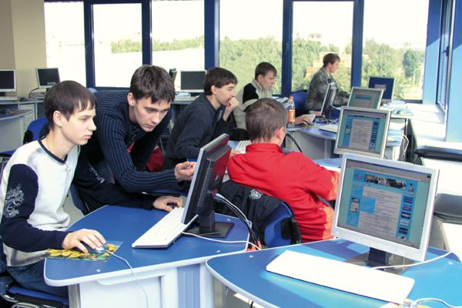
ПРАВО НА ОБРАЗОВАНИЕ

Slide 12
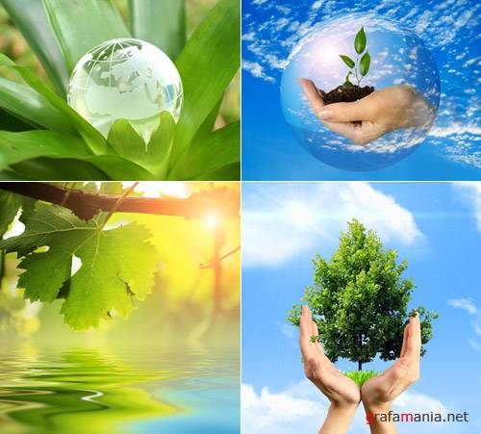
ОХРАНА ПРИРОДЫ

Slide 13
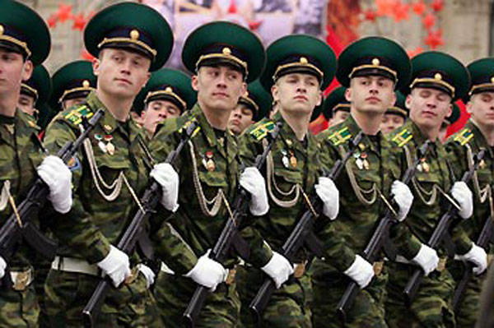
ЗАЩИТА ОТЕЧЕСТВА

